Slide 1
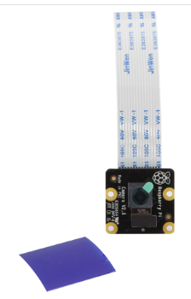


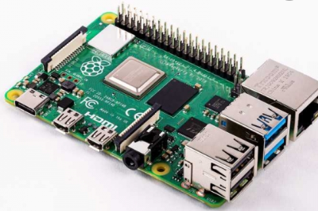
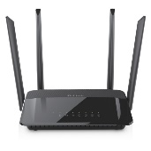

방범용 복도형 보안 특화 CCTV
아파트나 보안 시설 등 보안 유지에는 CCTV가 필요합니다.
보안의 중요성에 따라 특정 장소에 더욱 안전성을 부여하여야 할 것입니다.
다음은 어떤 특정 장소로 이동한다 가정할때 복도에 CCTV를 설치합니다. Ex) (입출구:왼쪽)<->(장소:오른쪽)
적외선 카메라를 이용하여 방향성 복도의 보안에 특화된 열감지 CCTV
Web Browser
Door
Door
입출구
보안
라즈베리파이 적외선 카메라 모듈 V2, 8MP (RPI NOIR CAMERA BOARD.)
네트워크
화면
Node-RED
19:56:01 보안실로 사람이동 감지됨
19:56:02 보안실로 사람이동 감지됨
19:56:03 보안실로 사람이동 감지됨
19:56:04 감지되는 물체 없음
라즈베리파이
HTTP
물체의 온도가 일정수준이상 높은 점이 감지되면
카메라가 사진을 남기도록 하여 DB에 전달.
시간에 따른 붉은지점의 이동 경로에 따라
방향(오른쪽:보안실(ex), 왼쪽:입출구 전달)

